Slide 1
Управление Федеральной службы по надзору в сфере природопользования по Ханты-Мансийскому автономному округу - Югре
Производственный экологический контроль
Федеральные законы:
- «Об охране окружающей среды» от 10.01.2002 № 7-ФЗ (статья 67)
«Об отходах производства и потребления» от 24.06.1998 № 89-ФЗ (ст. 26)
«Об охране атмосферного воздуха» от 04.05.1999 № 96-ФЗ (статья 25)
Приказ Минприроды России от 28.02.2018 N 74 "Об утверждении требований к содержанию программы производственного экологического контроля, порядка и сроков представления отчета об организации и о результатах осуществления производственного экологического контроля"
Приказ Минприроды России от 14.06.2018 № 261 "Об утверждении формы отчета об организации и о результатах осуществления производственного экологического контроля"
Приказ Минприроды России от 16.10.2018 № 522 "Об утверждении методических указаний по заполнению формы отчета об организации и о результатах осуществления ПЭК, в том числе в форме электронного документа, подписанного усиленной квалифицированной электронной подписью"

Slide 2
Производственный экологический контроль
Программа производственного экологического контроля должна содержать разделы:
- общие положения;
- сведения об инвентаризации выбросов загрязняющих веществ в атмосферный воздух и их источников;
- сведения об инвентаризации сбросов загрязняющих веществ в окружающую - среду и их источников;
- сведения об инвентаризации отходов производства и потребления и объектов их размещения;
- сведения о подразделениях и (или) должностных лицах, отвечающих за осуществление производственного экологического контроля;
- сведения о собственных и (или) привлекаемых испытательных лабораториях (центрах), аккредитованных в соответствии с законодательством Российской Федерации об аккредитации в национальной системе аккредитации;
- сведения о периодичности и методах осуществления производственного экологического контроля, местах отбора проб и методиках (методах) измерений.

Slide 3
Производственный экологический контроль
Требования к содержанию программы ПЭК, порядка и сроков представления отчета
В соответствии с п. 9.1.1 приказа Минприроды от 28.02.2018 N 74 раздел «Сведения об инвентаризации выбросов загрязняющих веществ в атмосферный воздух и их источников» должен содержать (в числе прочего) показатель суммарной массы выбросов отдельно по каждому загрязняющему веществу:
по каждому источнику
по объекту в целом,
в том числе с указанием загрязняющих веществ, характеризующих применяемые технологии и особенности производственного процесса на объекте (далее - маркерные вещества).
В План-график контроля должны включаться загрязняющие вещества, в том числе маркерные, которые присутствуют в выбросах стационарных источников и в отношении которых установлены:
технологические нормативы,
предельно допустимые выбросы,
временно согласованные выбросы
с указанием используемых методов контроля (расчетные и инструментальные) показателей загрязняющих веществ в выбросах стационарных источников.-

Slide 4
Производственный экологический контроль
Требования к содержанию программы ПЭК, порядка и сроков представления отчета
В соответствии с п. 9.1.3 приказа Минприроды от 28.02.2018 N 74 Расчетные методы контроля используются для определения показателей загрязняющих веществ в выбросах стационарных источников в следующих случаях:
- отсутствие аттестованных в установленном законодательством Российской Федерации о единстве измерений порядке методик измерения загрязняющего вещества;
отсутствие практической возможности проведения инструментальных измерений выбросов, в том числе:
- высокая температура газовоздушной смеси, высокая скорость потока отходящих газов, сверхнизкое или сверхвысокое давление внутри газохода, отсутствие доступа к источнику выбросов;
- выбросы данного источника по результатам последней инвентаризации выбросов формируют приземные концентрации загрязняющих веществ или групп суммации в атмосферном воздухе на границе территории объекта менее 0,1 доли предельно допустимых концентраций.

Slide 5
Производственный экологический контроль
Требования к содержанию программы ПЭК, порядка и сроков представления отчета (Сточные и поверхностные воды)
В соответствии с п. 9.2.2 приказа Минприроды от 28.02.2018 N 74 Периодичность отбора и анализа проб сточных вод для объектов I и II категории устанавливается не менее одного раза в месяц осуществления сброса сточных вод, по показателю токсичность - не менее одного раза в квартал.
Периодичность отбора и анализа проб сточных вод для объектов III категории устанавливается не менее одного раза в квартал, по показателю токсичность - не менее одного раза в квартал.
Периодичность отбора и анализа проб поверхностных вод в фоновом и контрольном створах водного объекта совмещается со сроками наблюдений за сточными водами для объектов I, II и III категории, предусмотренными пунктом 9.2.2 настоящих требований.
Пункт 9.2.4. Периодичность проведения проверок работы очистных сооружений устанавливается не реже двух раз в год.

Slide 6
Производственный экологический контроль
ГОСТ Р 56828.15-2016. Национальный стандарт Российской Федерации. Наилучшие доступные технологии. Термины и определения», утвержденным и введенным в действие Приказом Росстандарта от 26.10.2016 No 1519-ст
Маркерное вещество - наиболее значимый для конкретного производства показатель, выбираемый по определенным критериям из группы веществ, внутри которой наблюдается тесная корреляционная взаимосвязь.
Особенностью маркерного вещества является то, что с его помощью можно оценить значения всех веществ, входящих в группу.
В соответствии с пунктом 7.1.2 «Методических рекомендаций по определению технологии в качестве наилучшей доступной технологии», утвержденных приказом Минпромторга России от 31.03.2015 N 665 для выбросов и сбросов загрязняющих веществ рекомендуется выделять ключевые (маркерные) загрязняющие вещества.
Все утверждаемые Росстандартом информационно-технические справочники по наилучшим доступным технологиям содержат перечень маркерных веществ, характерных для определенных видов экономической деятельности.

Slide 7
Производственный экологический контроль
ИТС 29-2017. Информационно-технический справочник по наилучшим доступным технологиям. Добыча природного газа (утв. Приказом Росстандарта от 15.12.2017 № 2844)
МАРКЕРНЫЕ ВЕЩЕСТВА
Для атмосферного воздуха:
- Оксиды азота
- Диоксиды серы
- Оксиды углерода
- Метан (природный газ)
Взвешенные вещества
Для водных объектов:
Нефтепродукты
Взвешенные вещества
Солесодержание
ХПК
БПК

Slide 8
Производственный экологический контроль
ИТС 29-2017. Информационно-технический справочник по наилучшим доступным технологиям. Добыча природного газа (утв. Приказом Росстандарта от 15.12.2017 № 2844)
ПЕРЕЧЕНЬ МАРКЕРНЫХ ЗВ, ПРОИЗВОДСТВЕННЫХ ПРОЦЕССОВ И ТЕХНОЛОГИЧЕСКИХ ОПЕРАЦИЙ (приводится выборочно):
Продувка скважин (свеча, факел) – метан, монооксид углерода, оксиды азота, диоксид серы
Сжигание ПНГ (факел) – метан, монооксид углерода, оксиды азота, взвешенные вещества, диоксид серы
Выработка тепловой энергии (дымовая труба) - монооксид углерода, оксиды азота, диоксид серы
В таблице 3.107 приведен не полный перечень операций, сопровождаемый выбросами приоритетных ЗВ, перечень указанных технологических операций может изменяться

Slide 9
Производственный экологический контроль
Отчет об организации и результатах производственного экологического контроля
Срок предоставления – до 25 марта
Куда предоставлять – в Управление Росприроднадзора по ХМАО-Югре или Природнадзор Югры (в зависимости от поднадзорности)
Отчет оформляется в двух экземплярах, один экземпляр которого хранится у юридического лица или индивидуального предпринимателя, осуществляющего хозяйственную и (или) иную деятельность на данном объекте, а второй экземпляр вместе с электронной версией отчета на магнитном носителе представляется непосредственно в соответствующий орган или направляется в его адрес почтовым отправлением с описью вложения и с уведомлением о вручении.
-

Slide 10
Федеральный закон от 10.01.2002 № 7-ФЗ
«Об охране окружающей среды»
(в редакции Федерального закона от 29.07.2018 № 252-ФЗ)
Статья 67. Производственный контроль в области охраны окружающей среды (производственный экологический контроль)
На объектах I категории
Стационарные источники выбросов загрязняющих веществ, сбросов загрязняющих веществ, образующихся при эксплуатации технических устройств, оборудования или их совокупности (установок), виды которых устанавливаются Правительством РФ, должны быть оснащены автоматическими средствами измерения и учета показателей выбросов загрязняющих веществ и (или) сбросов загрязняющих веществ, а также техническими средствами фиксации и передачи информации о показателях выбросов загрязняющих веществ и (или) сбросов загрязняющих веществ в государственный реестр объектов, оказывающих негативное воздействие на окружающую среду, на основании программы создания системы автоматического контроля.
Программа производственного экологического контроля для указанных объектов дополнительно содержит программу создания системы автоматического контроля или сведения о наличии такой системы, созданной в соответствии с Федеральным законом №7-ФЗ.
Срок создания системы автоматического контроля не может превышать четыре года со дня получения или пересмотра комплексного экологического разрешения (сроки оснащения стационарных источников в случае их реконструкции определяются с учетом сроков реализации мероприятий программы повышения экологической эффективности).
Вступает в силу с 1 января 2019 года!
Правительством РФ утверждаются виды технических устройств, оборудования или их совокупности, правила создания и эксплуатации системы автоматического контроля, требования к автоматическим средствам измерения и учета, техническим средствам фиксации и передачи информации
Проекты актов подготовлены, планируется утверждение до 31.12.2018

Slide 11
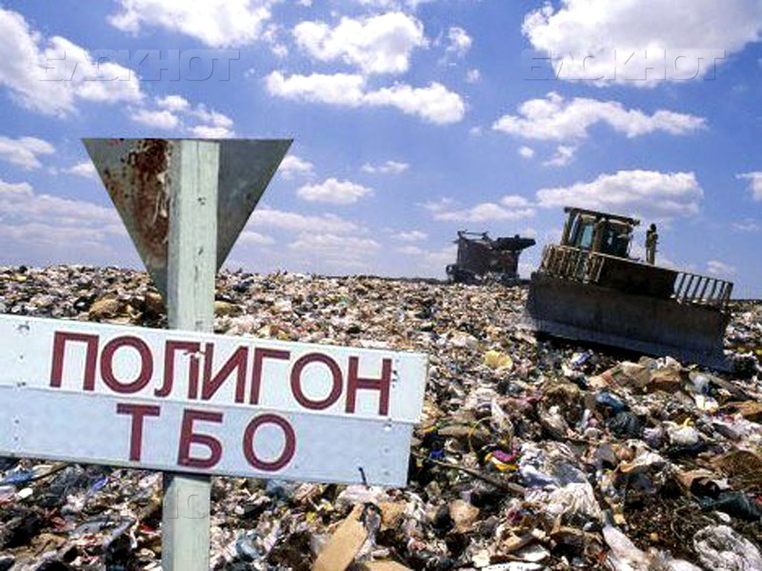
Управление Федеральной службы по надзору в сфере природопользования по Ханты-Мансийскому автономному округу - Югре
Приказ Минприроды России от 4 марта 2016 г. № 66 «О Порядке проведения собственниками объектов размещения отходов, а также лицами, во владении или в пользовании которых находятся объекты размещения отходов, мониторинга состояния и загрязнения окружающей среды на территориях объектов размещения отходов и в пределах их воздействия на окружающую среду»
При выявлении по результатам мониторинга негативных изменений качества окружающей среды, возникших в связи с эксплуатацией объекта размещения отходов, лица, эксплуатирующие данные ОРО, обязаны:
незамедлительно предоставить эту информацию
в уполномоченные органы государственной
власти, органы местного самоуправления
принять меры по предотвращению,
уменьшению или ликвидации таких изменений.

Slide 12
Производственный экологический контроль
Магнитный носитель
Согласно ГОСТ 28388-89. "Системы обработки информации. Документы на магнитных носителях данных. Порядок выполнения и обращения" (утв. Постановлением Госстандарта СССР от 20.12.1989 N 3903), для документирования используются следующие виды МАГНИТНЫХ НОСИТЕЛЕЙ: - магнитные ленты (кассета с рулоном магнитной ленты в пластмассовом кожухе) - магнитные диски (не путать с CD дисками) - гибкие магнитные диски (более известные как дискеты 3,5)
!!!! Представление электронных версий отчетов не
на магнитном носителе, а на электронных носителях
информации (например, накопителях на основе flash-памяти
(USB flash-накопитель, flash-карта), оптические и магнитно-
оптические диски, не является критическим.

Slide 13
Управление Федеральной службы по надзору в сфере природопользования по Ханты-Мансийскому автономному округу - Югре
СПАСИБО
ЗА ВНИМАНИЕ

